Slide 1
PE病毒
感染PE格式文件的Win32病毒，简称为PE病毒。
Win32指的是32位Windows操作系统
Win32的可执行文件，如*.exe、*.dll、*.ocx等，都是PE(Portable Executable)格式文件，意思是可移植的执行体。
PE病毒运行于windows, 一般使用win32汇编语言编程实现。

Slide 2
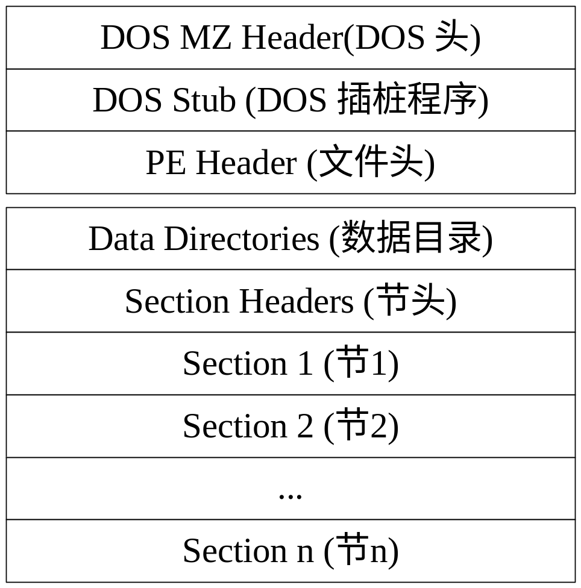
一个PE文件的格式

Slide 3
MS-DOS头部
MS-DOS头部占据了PE文件的头64个字节，描述它内容的结构如下
typedef struct _IMAGE_DOS_HEADER { // DOS的.EXE头部
USHORT e_magic; // 魔术数字 (0x5A4D，表示ASCII字符MZ。 )
USHORT e_cblp; // 文件最后页的字节数 USHORT e_cp; // 文件页数
USHORT e_crlc; // 重定义元素个数 USHORT e_cparhdr; // 头部尺寸，以段落为单位 USHORT e_minalloc; // 所需的最小附加段 USHORT e_maxalloc; // 所需的最大附加段 USHORT e_ss; // 初始的SS值（相对偏移量） USHORT e_sp; // 初始的SP值 USHORT e_csum; // 校验和 USHORT e_ip; // 初始的IP值 USHORT e_cs; // 初始的CS值（相对偏移量） USHORT e_lfarlc; // 重分配表文件地址 USHORT e_ovno; // 覆盖号 USHORT e_res[4]; // 保留字 USHORT e_oemid; // OEM标识符（相对e_oeminfo） USHORT e_oeminfo; // OEM信息 USHORT e_res2[10]; // 保留字
LONG e_lfanew; // 新exe头部的文件地址,(4字节)
} IMAGE_DOS_HEADER, *PIMAGE_DOS_HEADER;

Slide 4
DOS 插桩程序
是一个在装载时能够被MS-DOS运行的实际程序。
    对于一个MS-DOS的可执行映像文件，应用程序就是从这里执行的。
    对于Windows、OS/2、Windows NT这些操作系统来说，MS-DOS插桩程序就代替了主程序的位置被放在这里。
这种插桩程序通常什么也不做，而只是输出一行文本，例如：“This program requires Microsoft Windows v3.1 or greater.”当然，用户可以在此放入任何的插桩程序，这就意味着你可能经常看到像这样的东西：“You can''t run a Windows NT application on OS/2, it''s simply not possible.”

Slide 5
PE文件头
IMAGE_NT_HEADER STRUCT
Signature dd ?
FileHeader IMAGE_FILE_HEADER <>
OptionalHeader IMAGE_OPTIONAL_HEADER32 <>
IMAGE_NT_HEADER ENDS

Slide 6
（1） Signature dd ?
字串“50\45\00\00”标志着NT映像头的开始，也是PE文件中与Windows有关内容
的开始，位置在DOS程序头中偏移3CH处的4个字节。

Slide 7
（2） FileHeader
FileHeader的数据结构为：
IMAGE_FILE_HEADER STRUCT
00H Machine 机器类型
02H NumberOfSection 文件中节的个数
04H TimeDataStamp 生成该文件的时间
08H PointerToSymbolTable COFF符号表的偏移
0CH NumberOfSymbols 符号数目
10H SizeOfOptionalHeader 可选头的大小
12H Characteristics 标记(exe或dll)
IMAGE_FILE_HEADER ENDS

Slide 8
（3） OptionalHeader
由于 OptionalHeader数据定义较多，现只列出与学习病毒较重要的一些域。
IMAGE_OPTIONAL_HEADER32 STRUCT
04H SizeOfCode 代码段的总长度
10H AddressOfEntryPoint 程序开始执行位置
14H BaseOfCode 代码节开始的位置
1CH ImageBase 可执行文件的默认装入的内存地址
20H SectionAlignment 可执行文件装入内存时节的对齐数字
24H FileAlignment 文件中节的对齐数字，一般是一个扇区
38H SizeOfImage 装入内存后映像的总大小
3CH SizeOfHeaders NT映像头+节表的大小
40H CheckSum 校验和
44H Subsystem 可执行文件的子系统
5CH NumberRvaAndSize 数据目录的项数，一般是16
60H DataDirectory[] 数据目录
IMAGE_OPTIONAL_HEADER32 ENDS

Slide 9
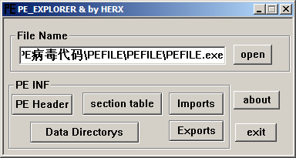
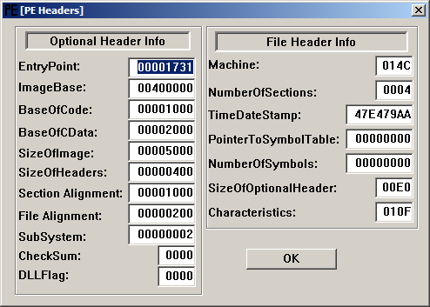
使用PEExplorer对PE文件进行查看

Slide 10
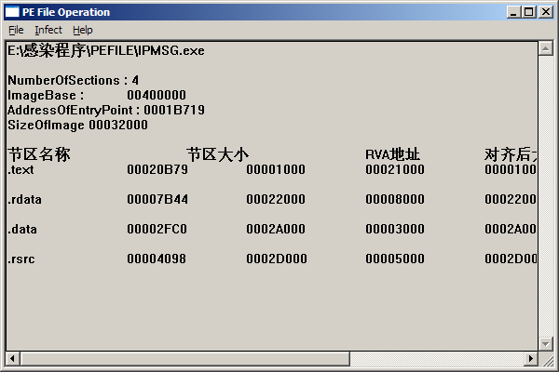
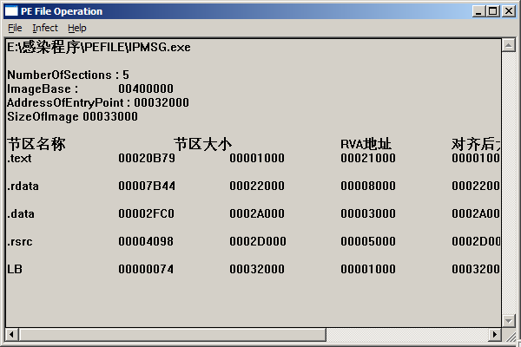
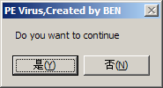
举例：PE病毒的实现

